Slide 1
ДА СГЛОБИМ РОБОТ v3.2

Slide 2
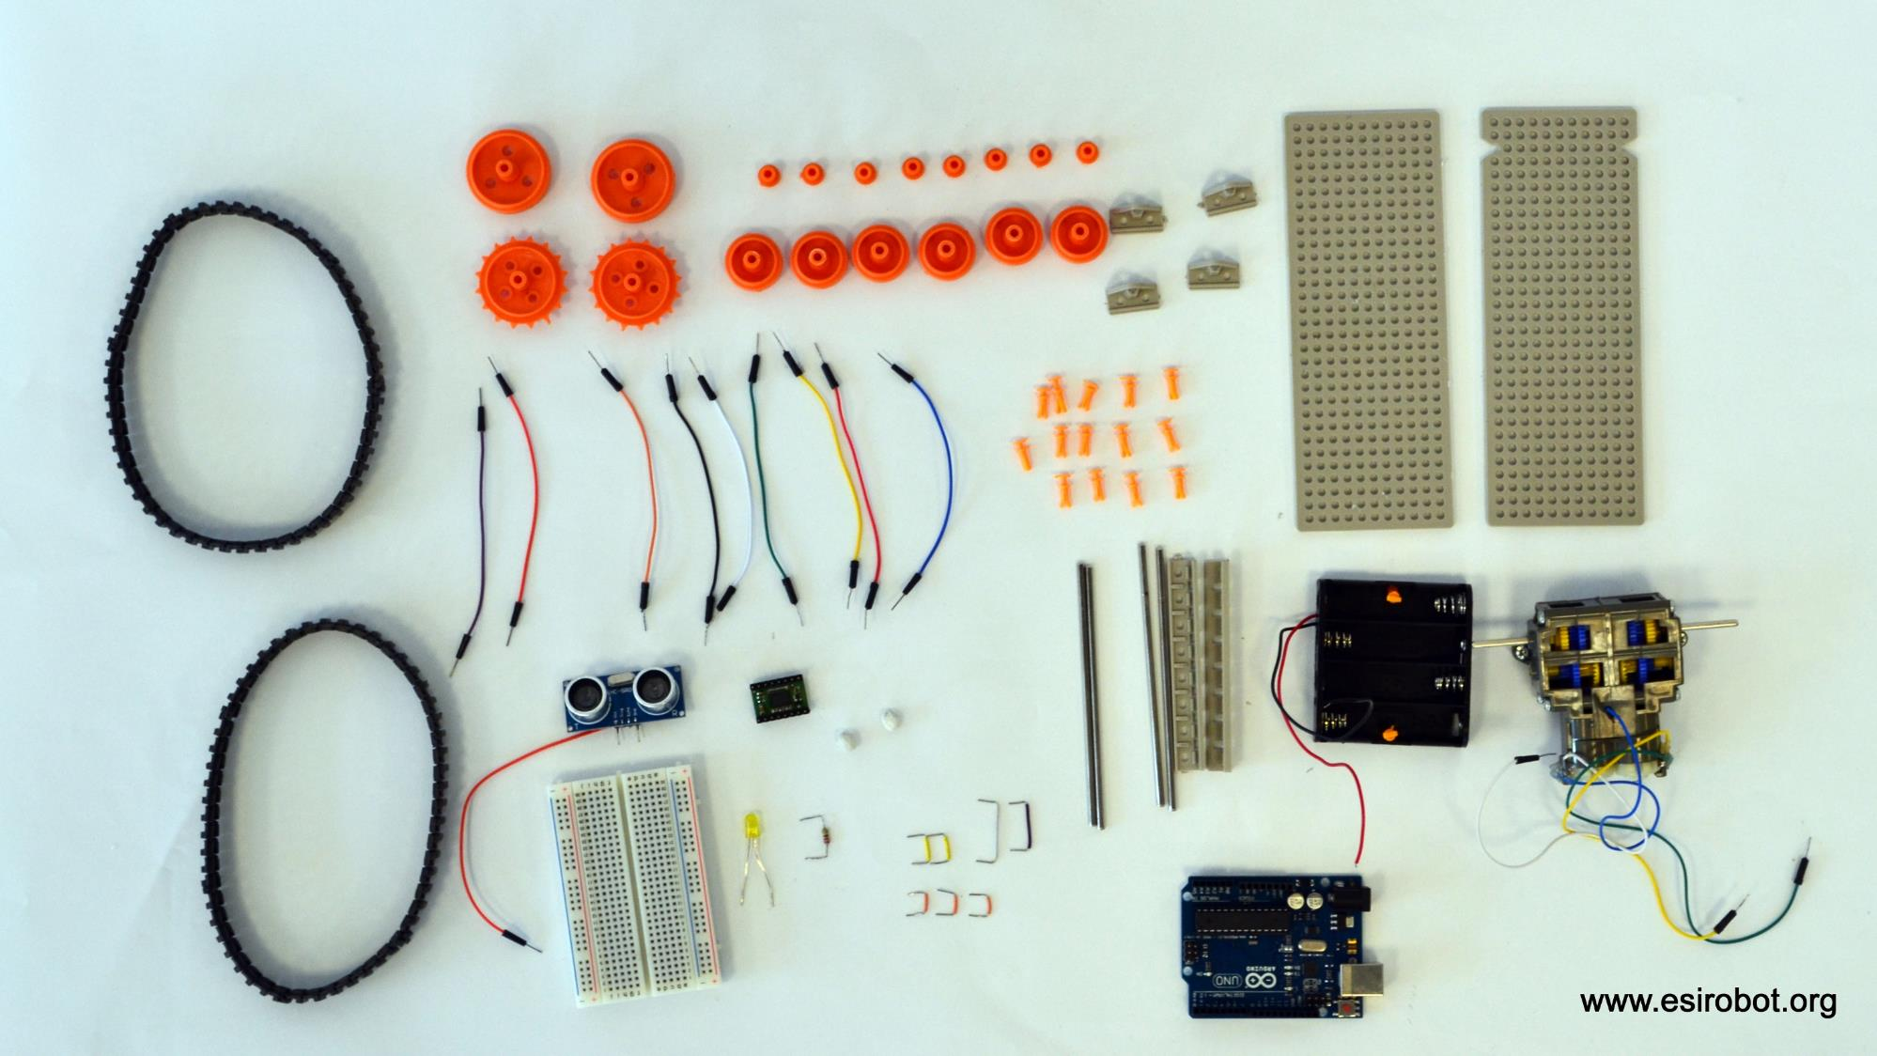

Slide 3
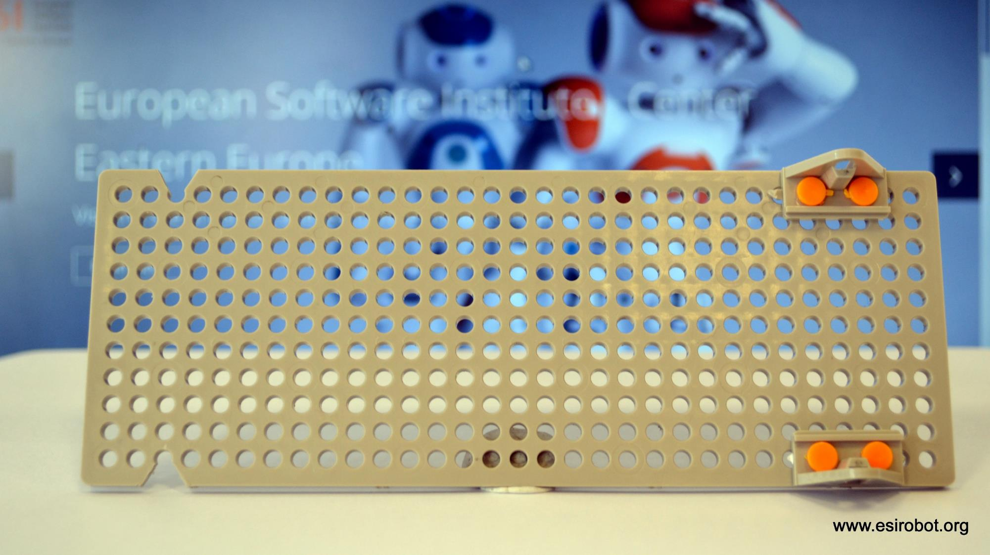
Внимавай с посоката на щифтовете!

Slide 4
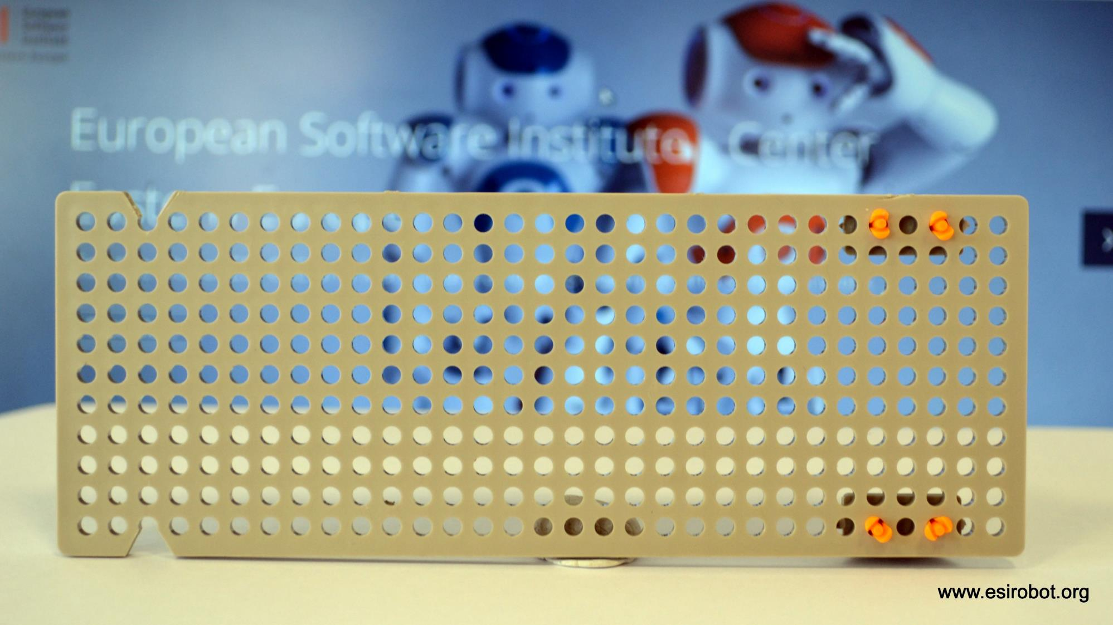

Slide 5
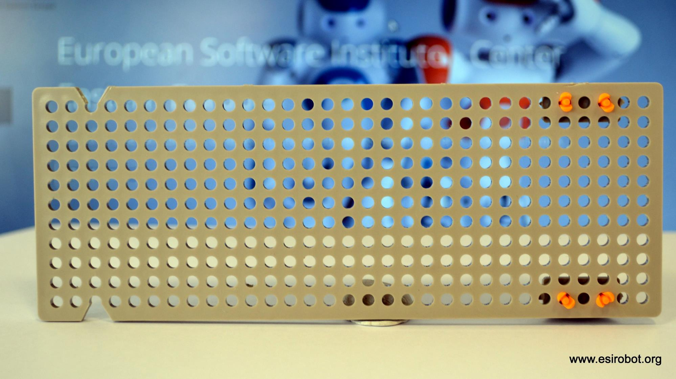

Slide 6
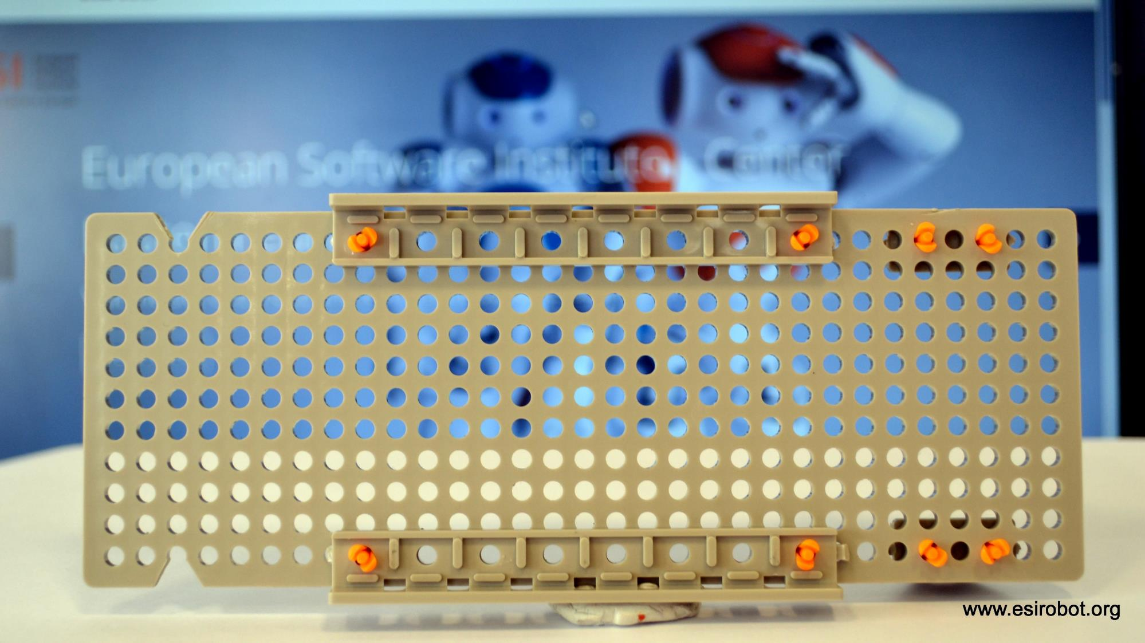

Slide 7
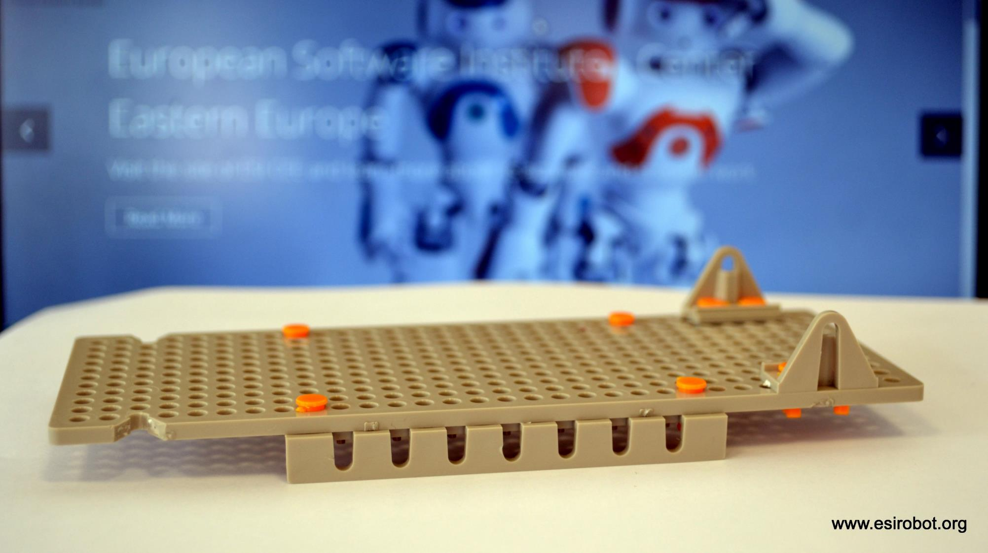

Slide 8
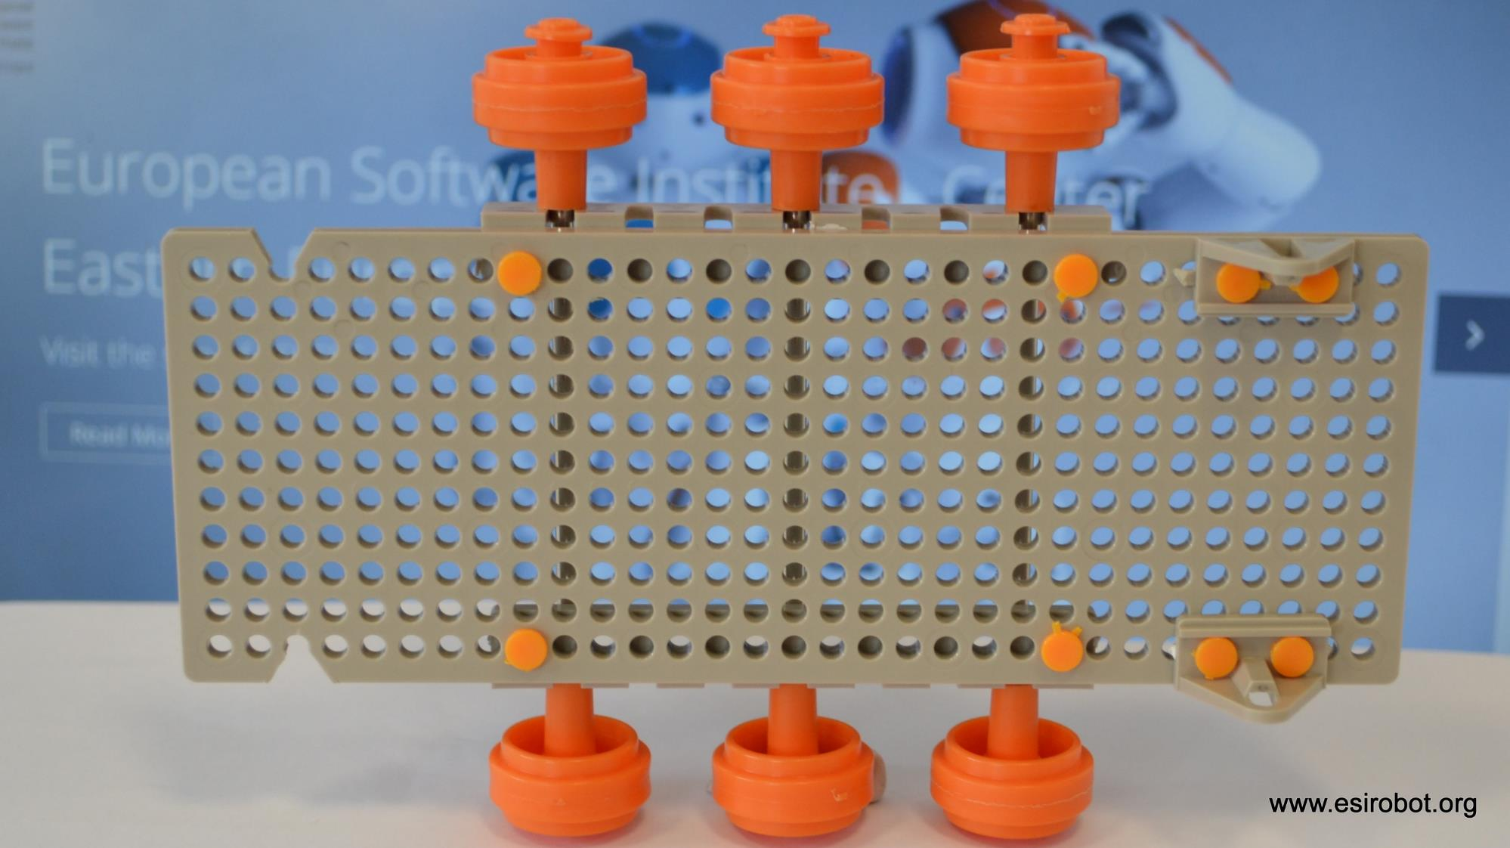

Slide 9
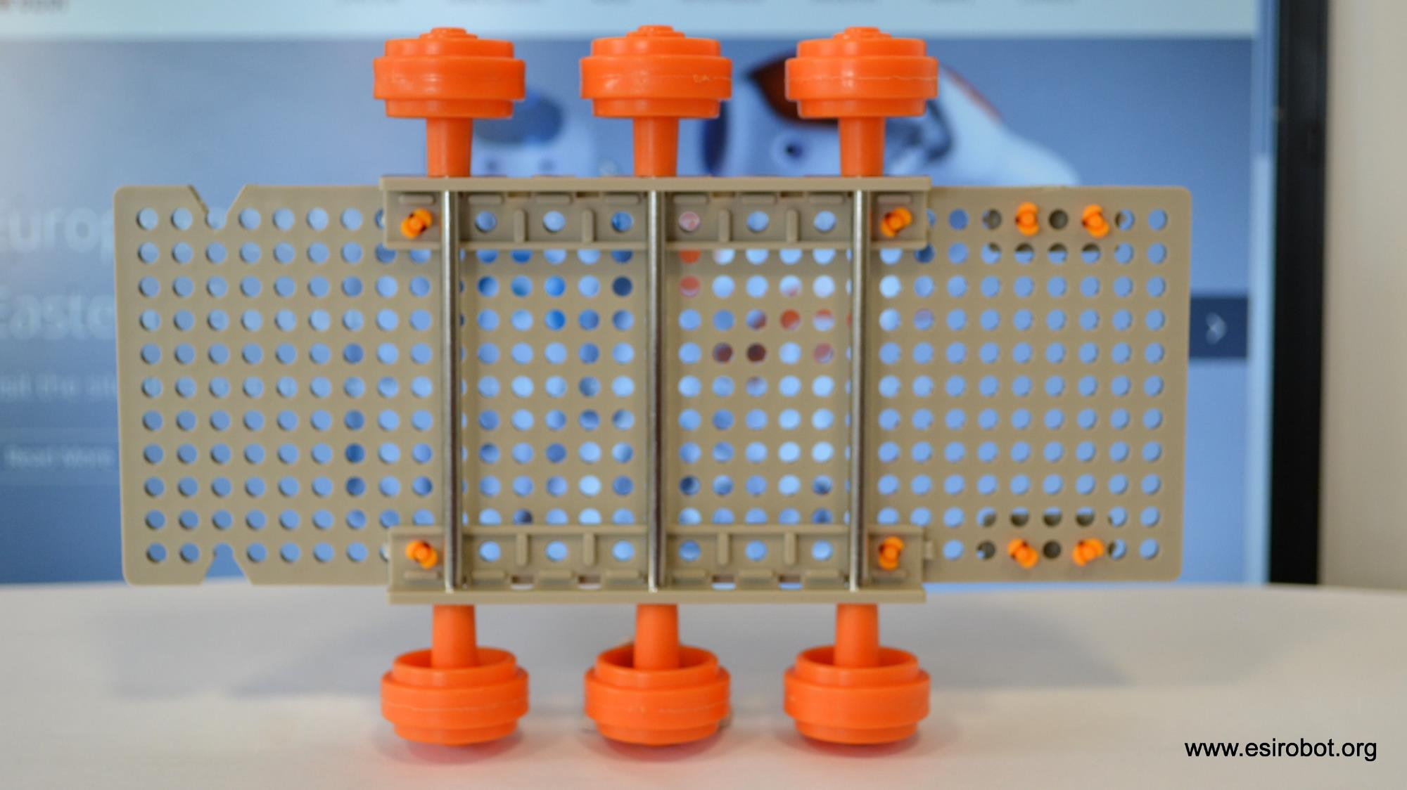

Slide 10
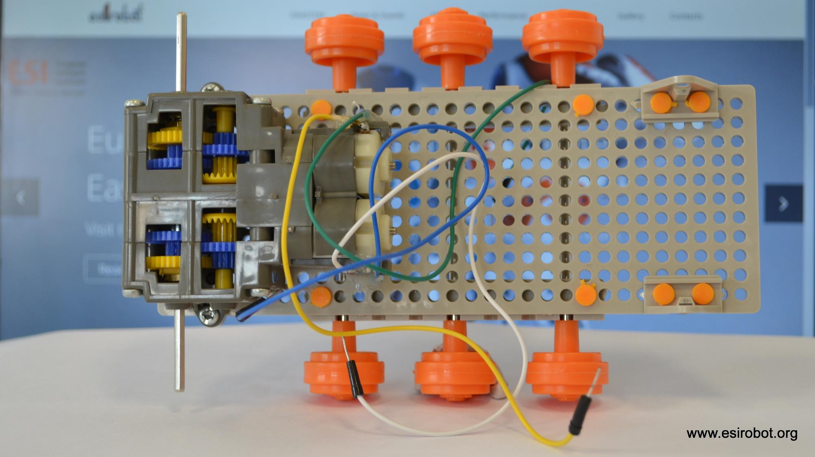
Поискай отвертка и съдействие и от инструкторите за монтиране на двигателите!

Slide 11
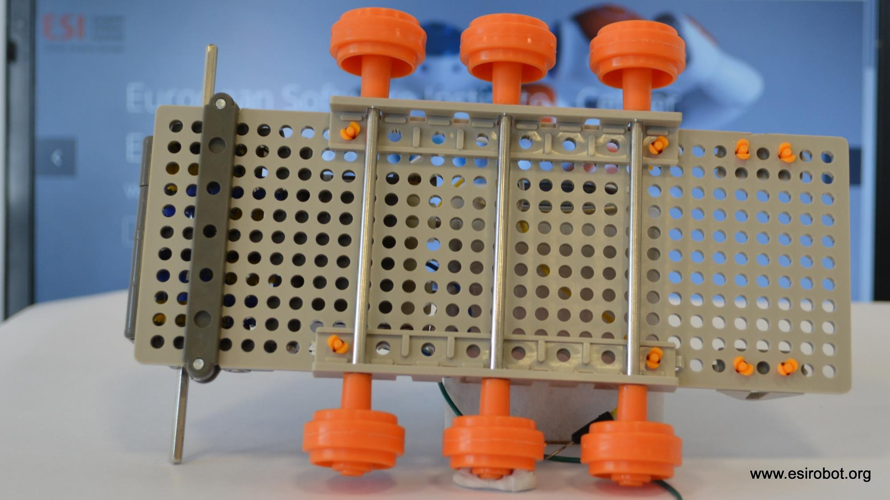

Slide 12
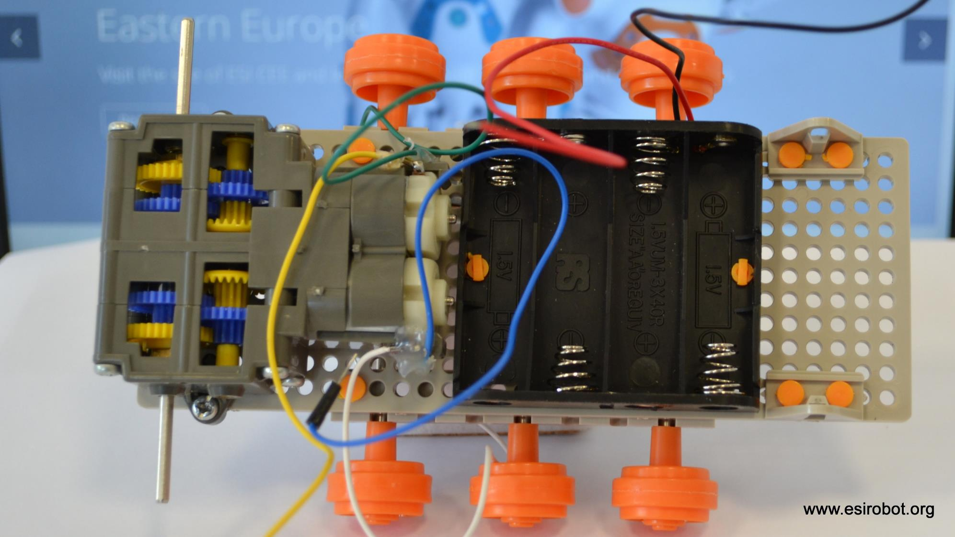
Използвай щифтове с правоъгълни глави!

Slide 13
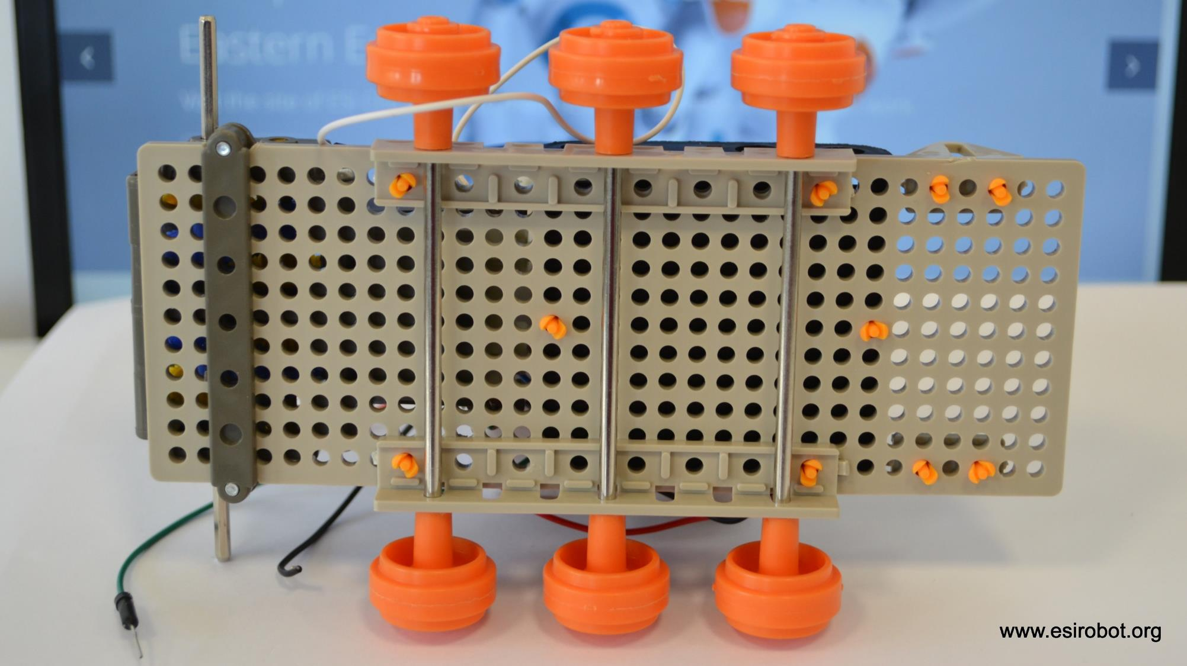

Slide 14
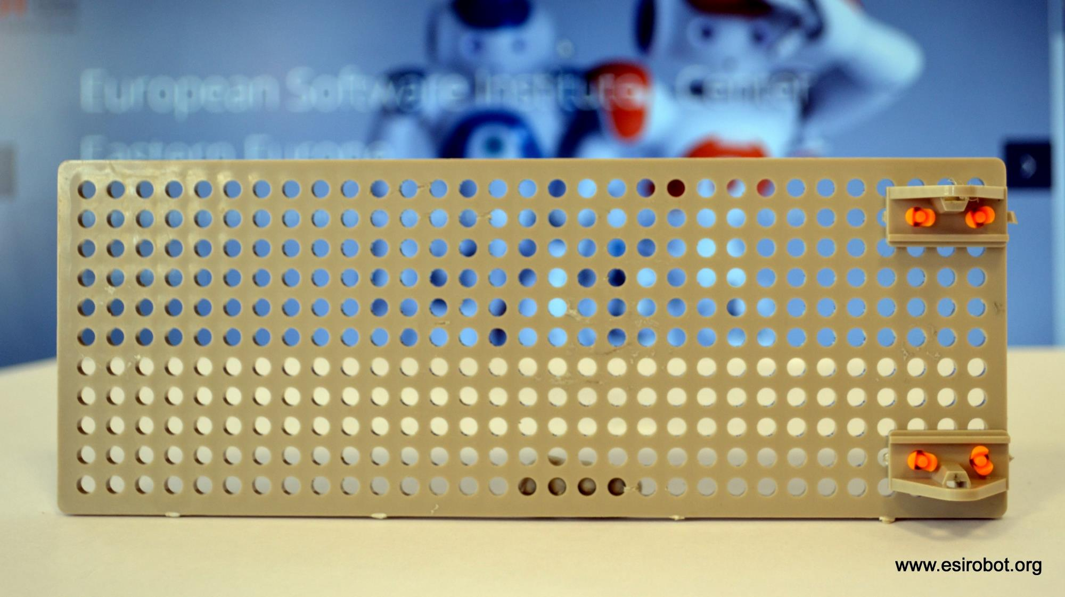
Отново внимавай с ориентацията и позицията на елементите, както и с посоката на щифтовете!

Slide 15
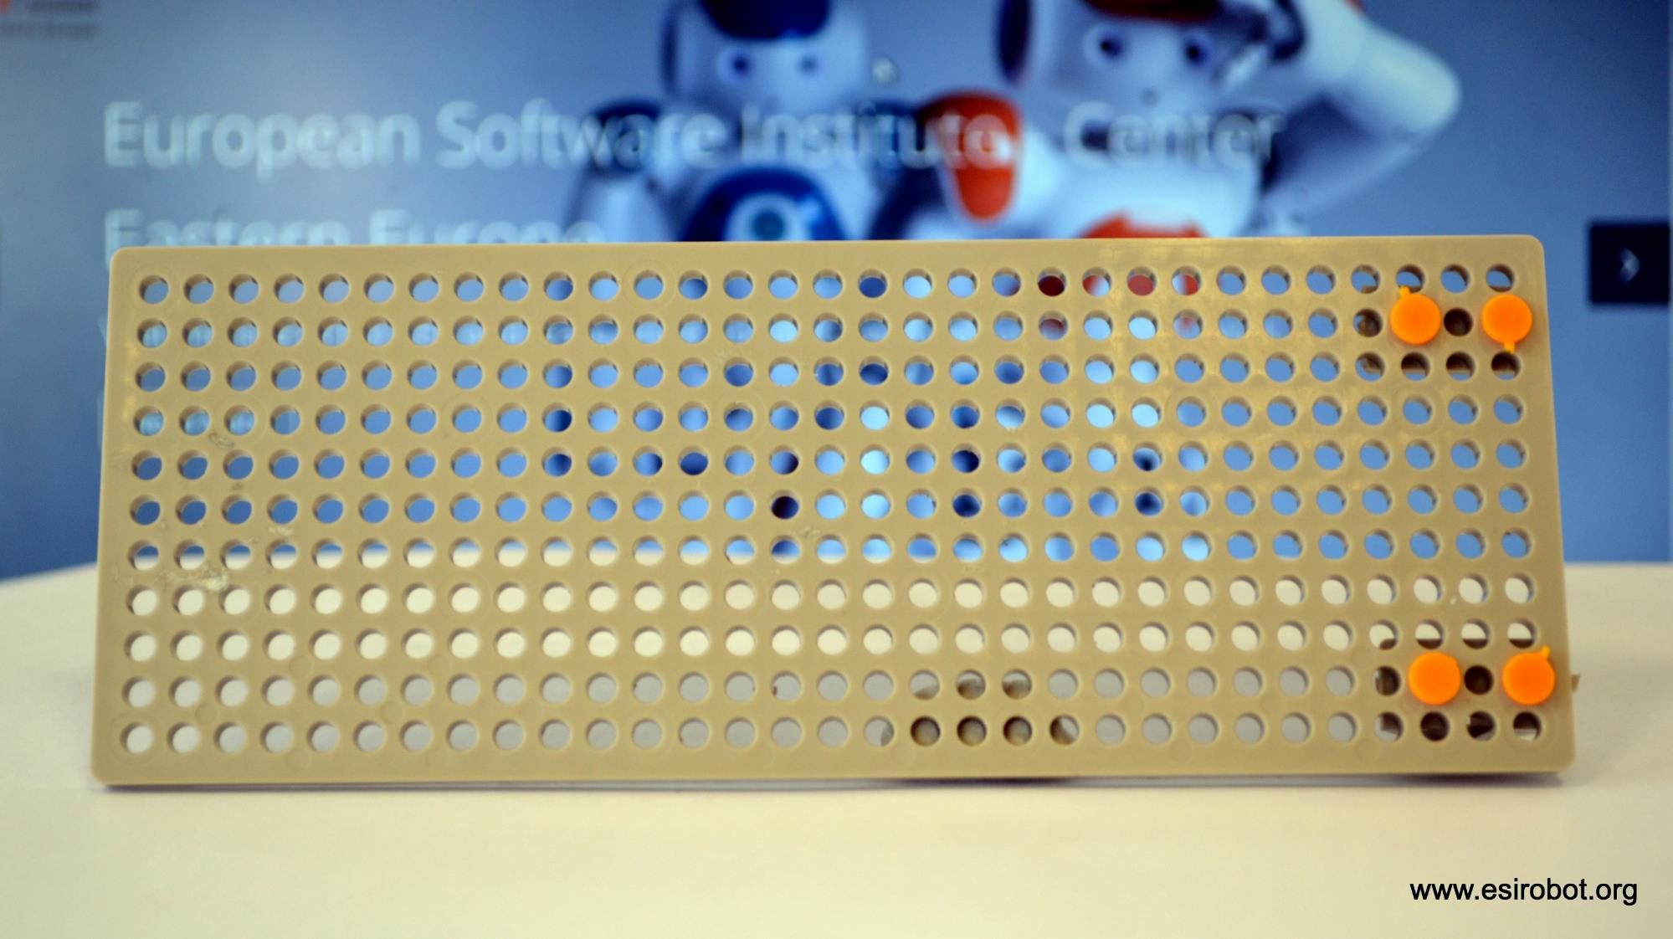

Slide 16
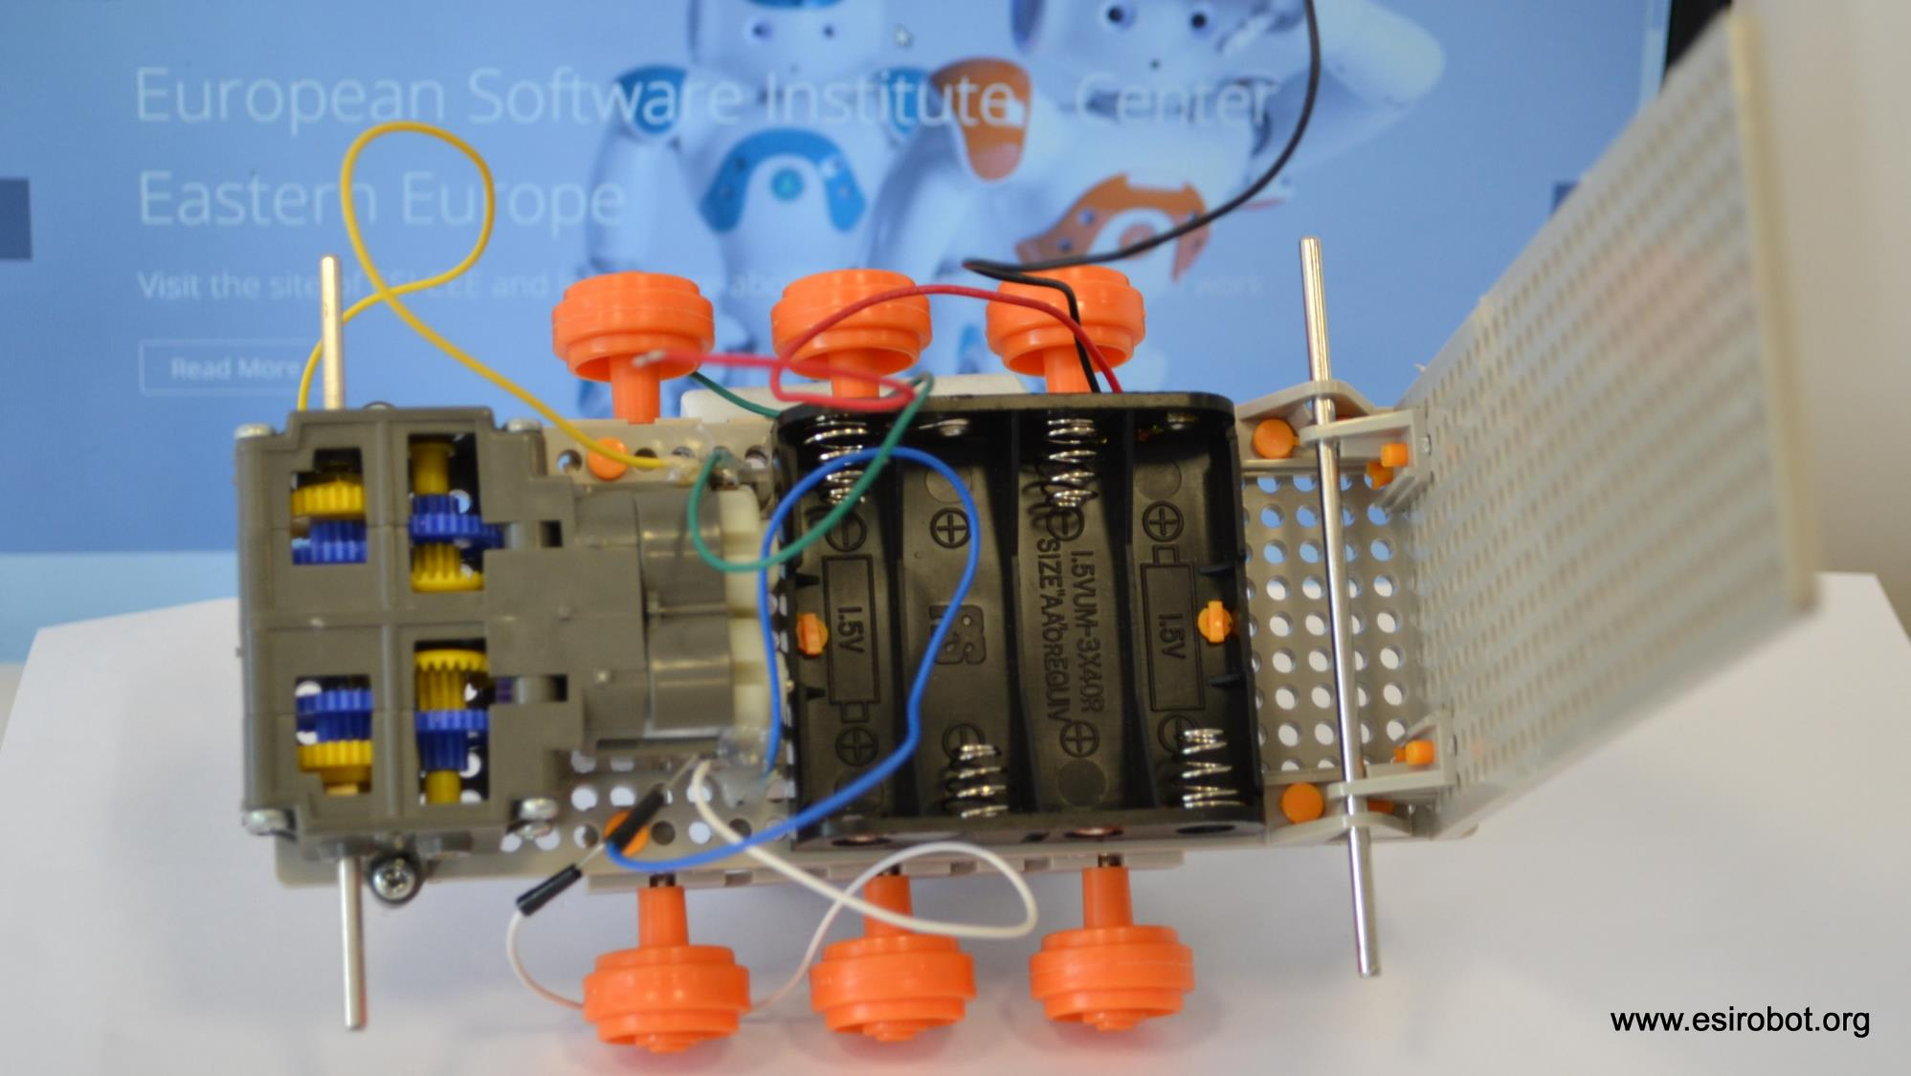

Slide 17
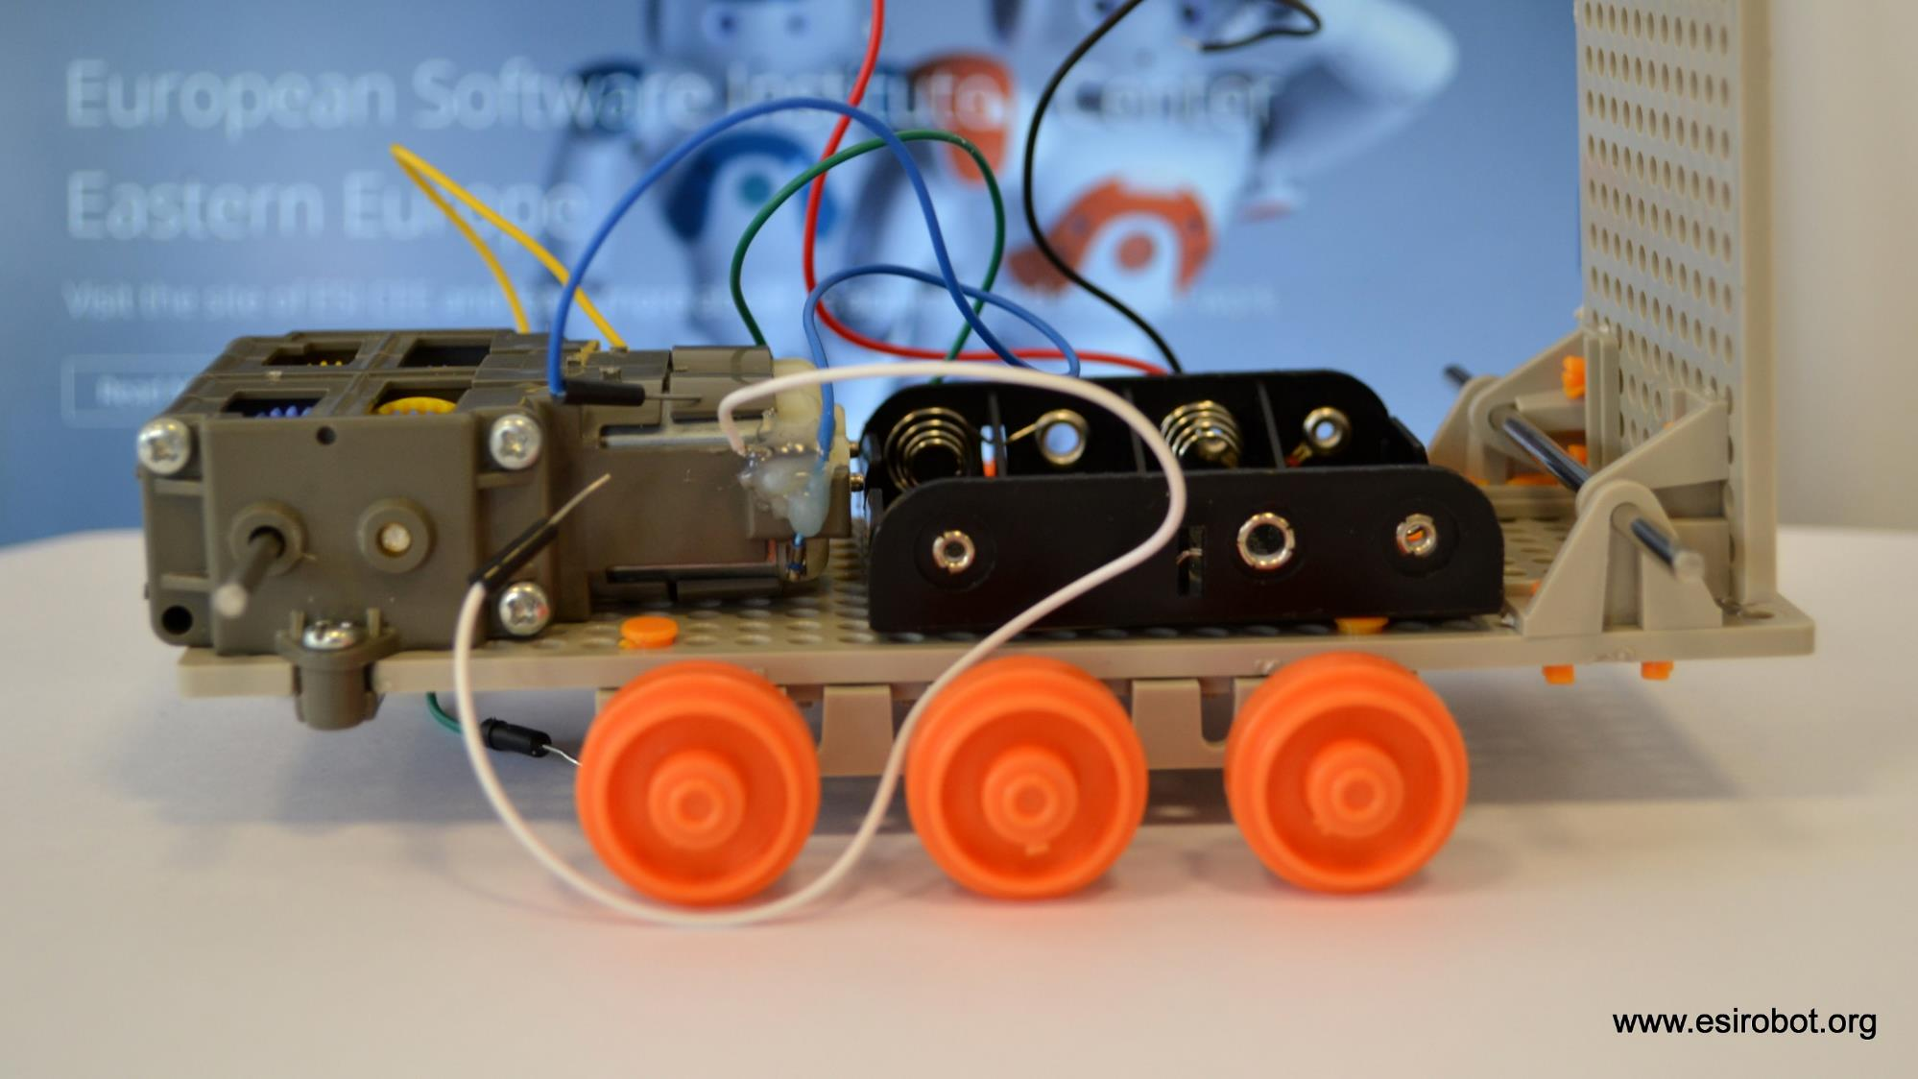

Slide 18
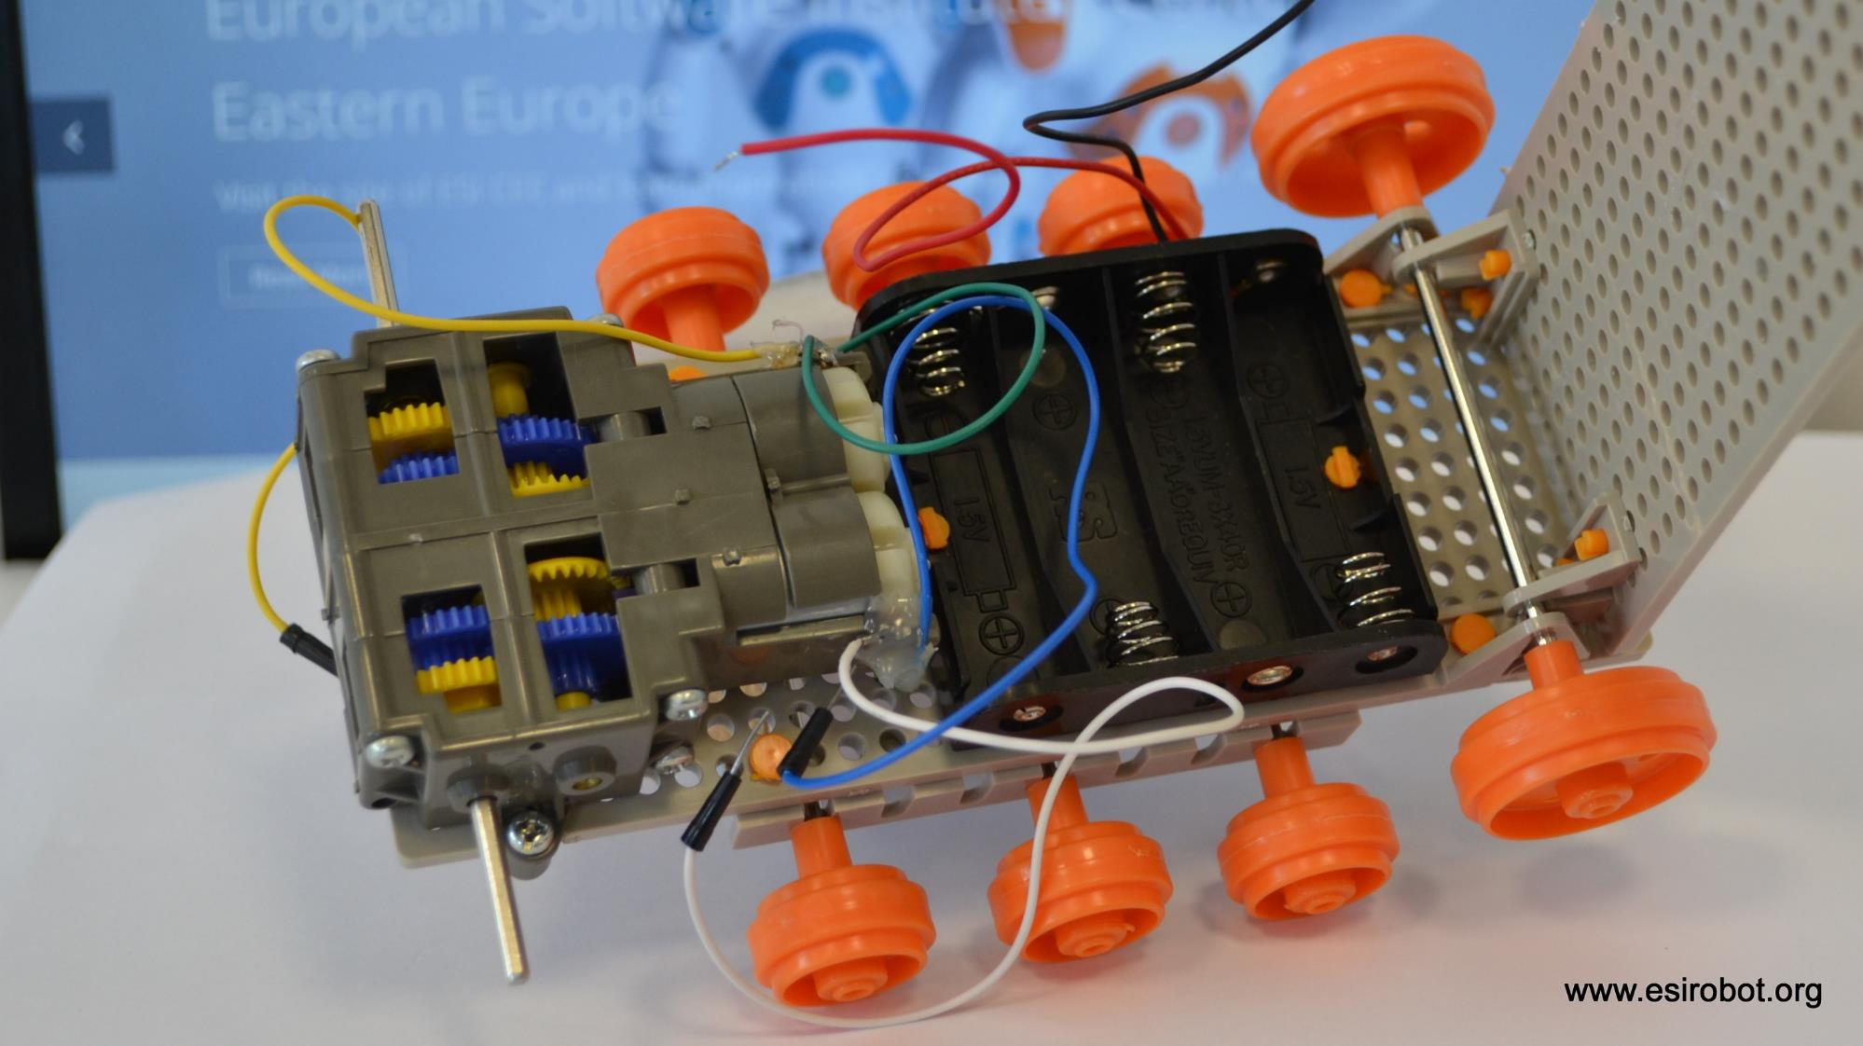

Slide 19
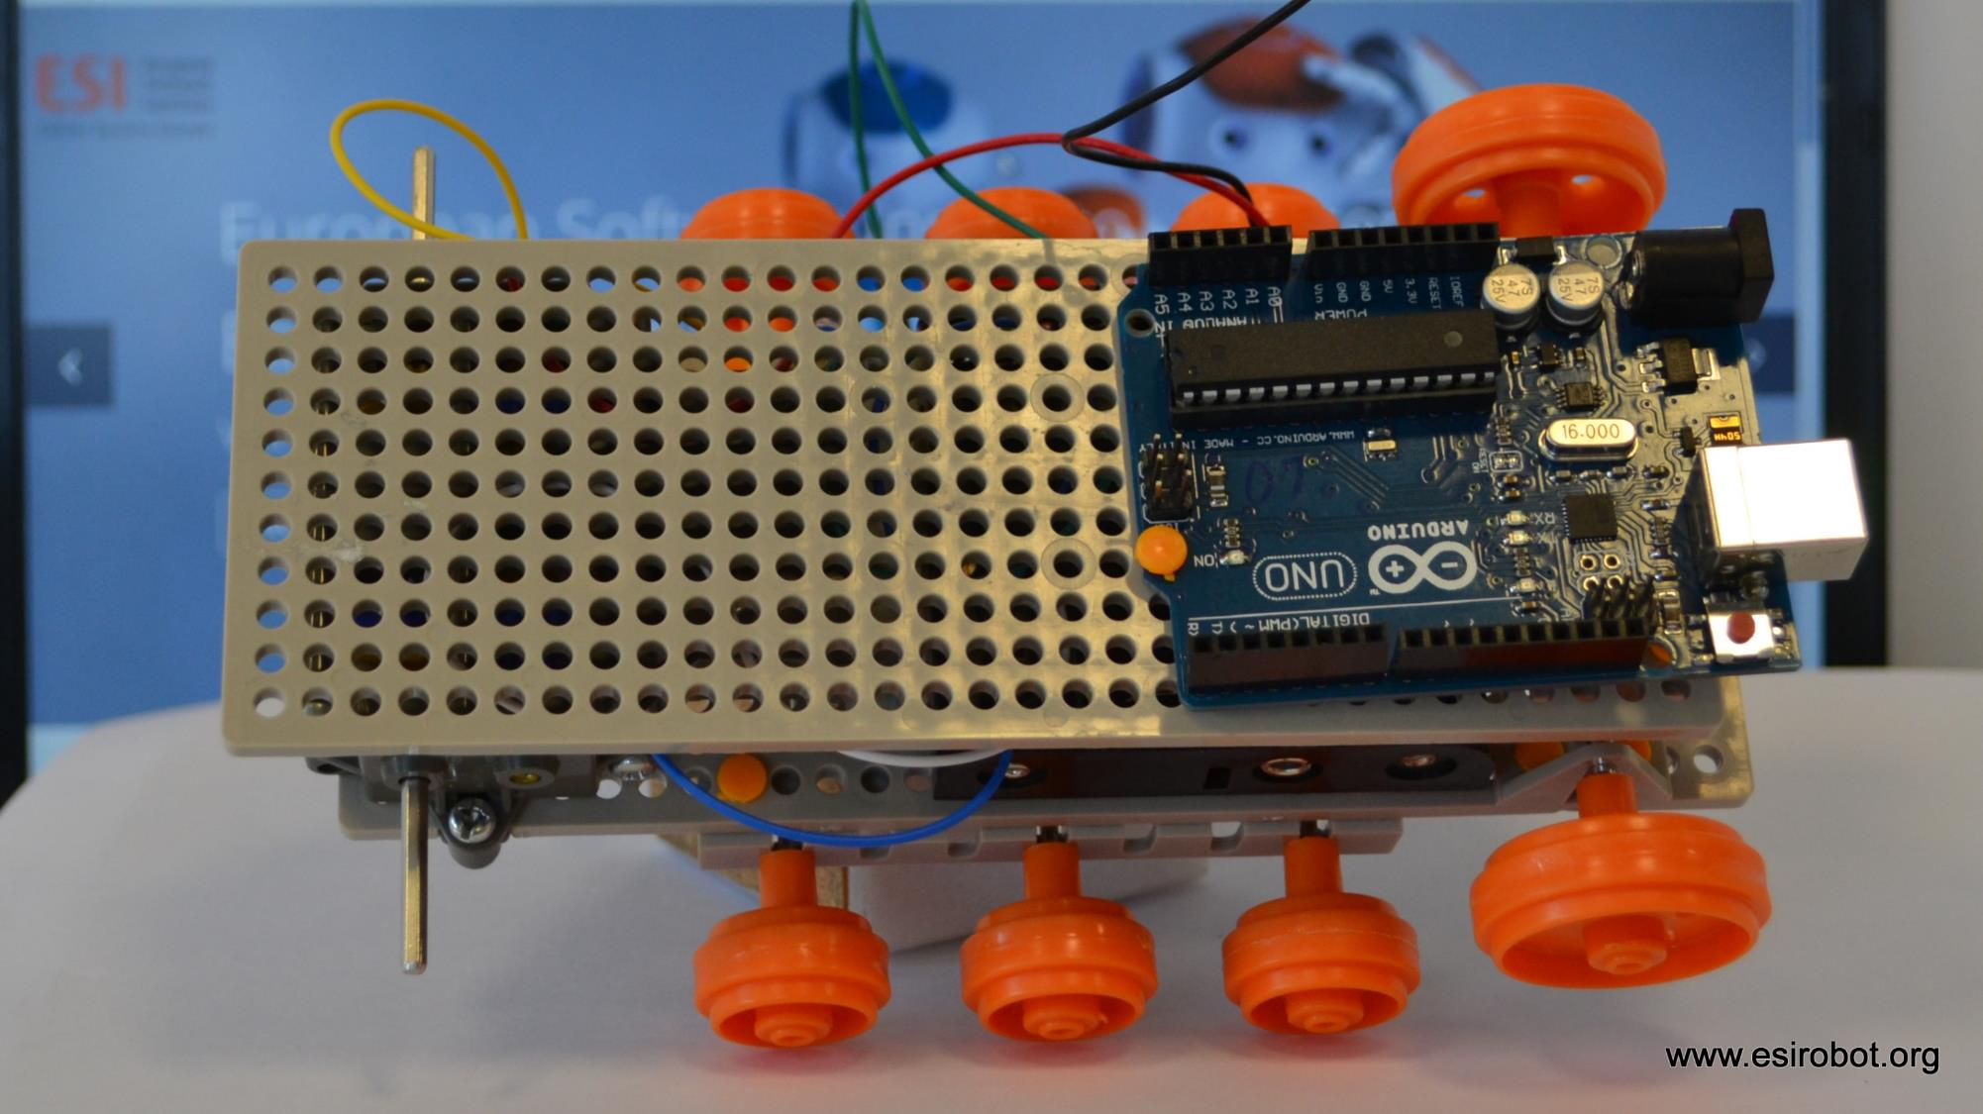
Дванадесета колона от дясно наляво
Четвърти ред отдолу нагоре

Slide 20
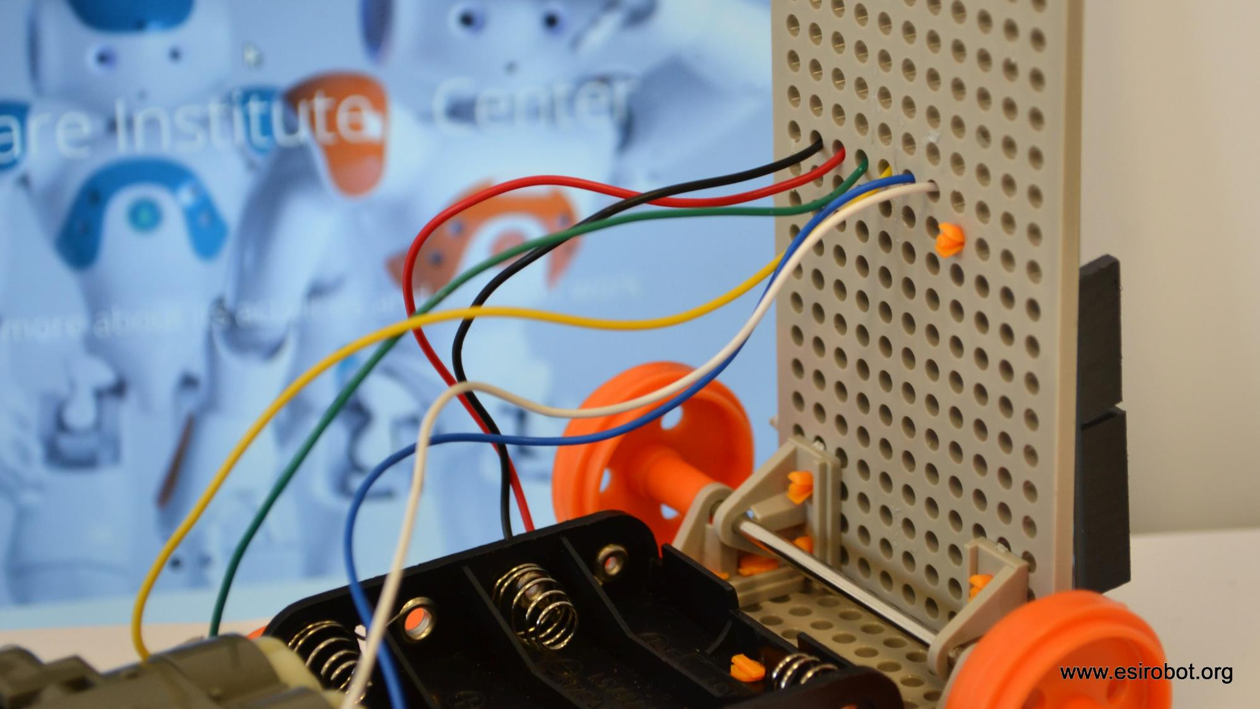
Проводниците (жичките) от батериите и двигателите преминават през горната плоча на шасито.

Slide 21
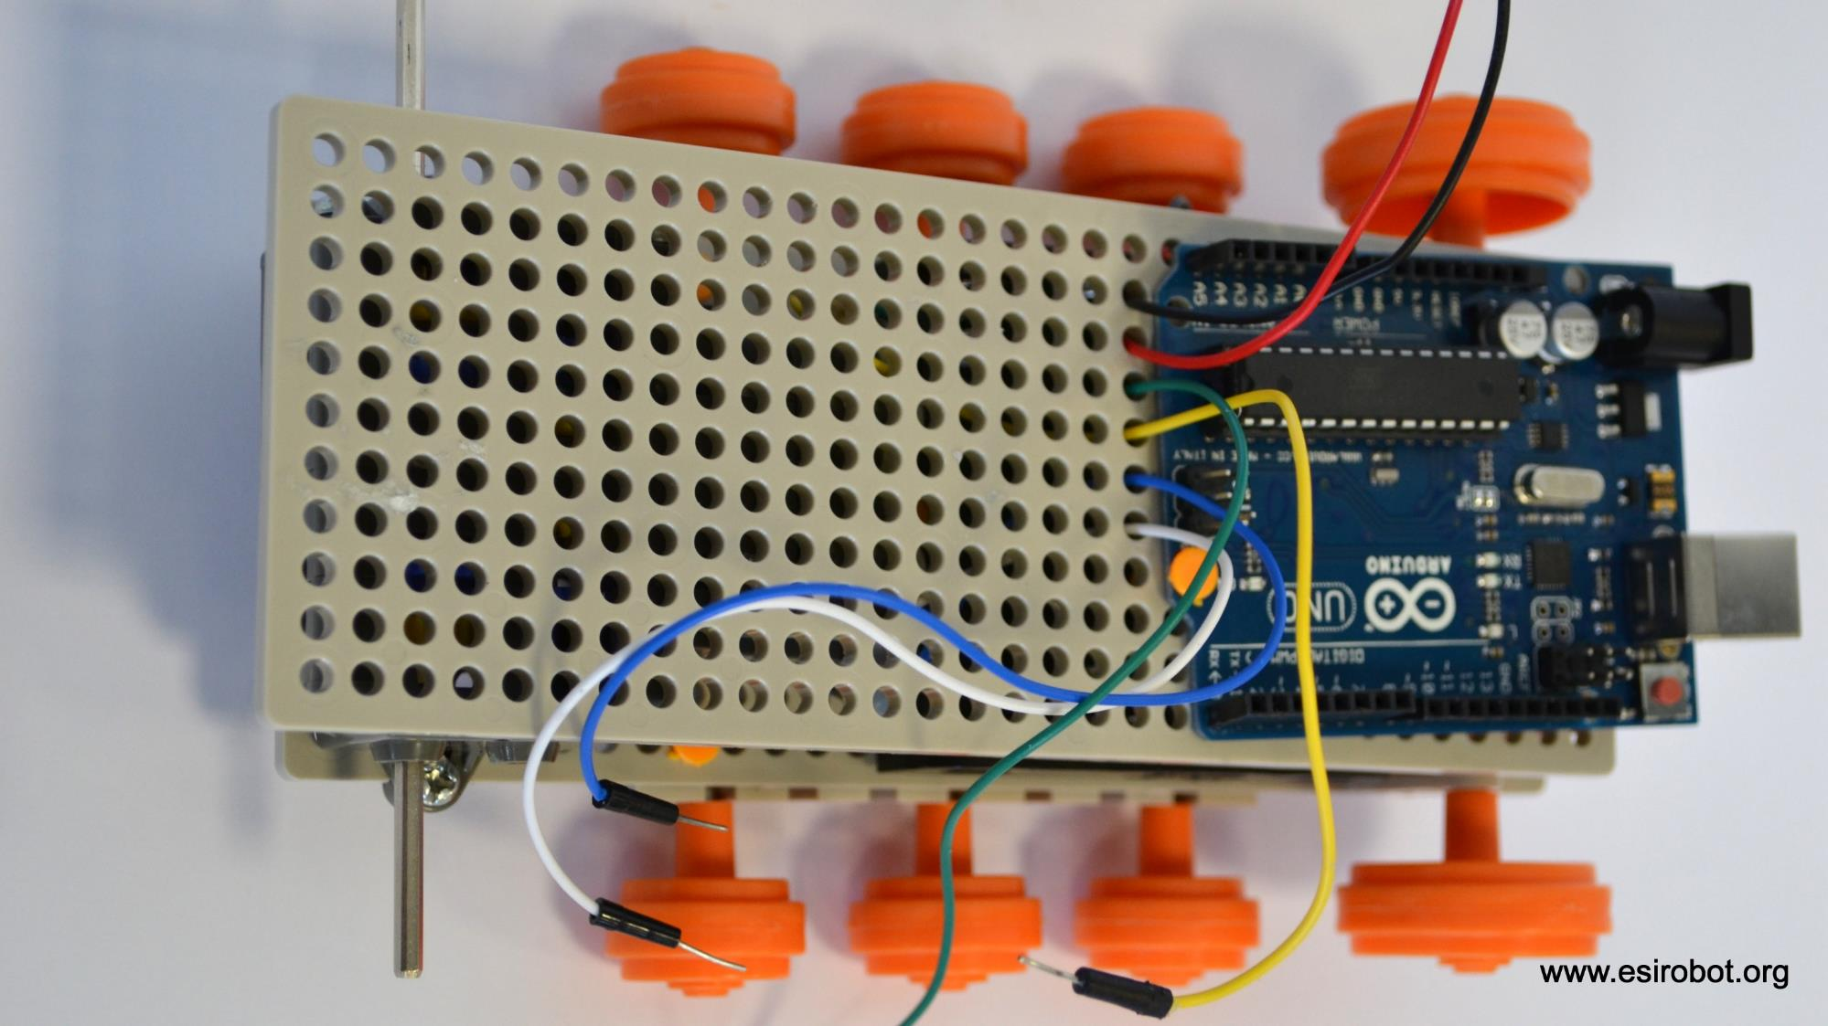

Slide 22
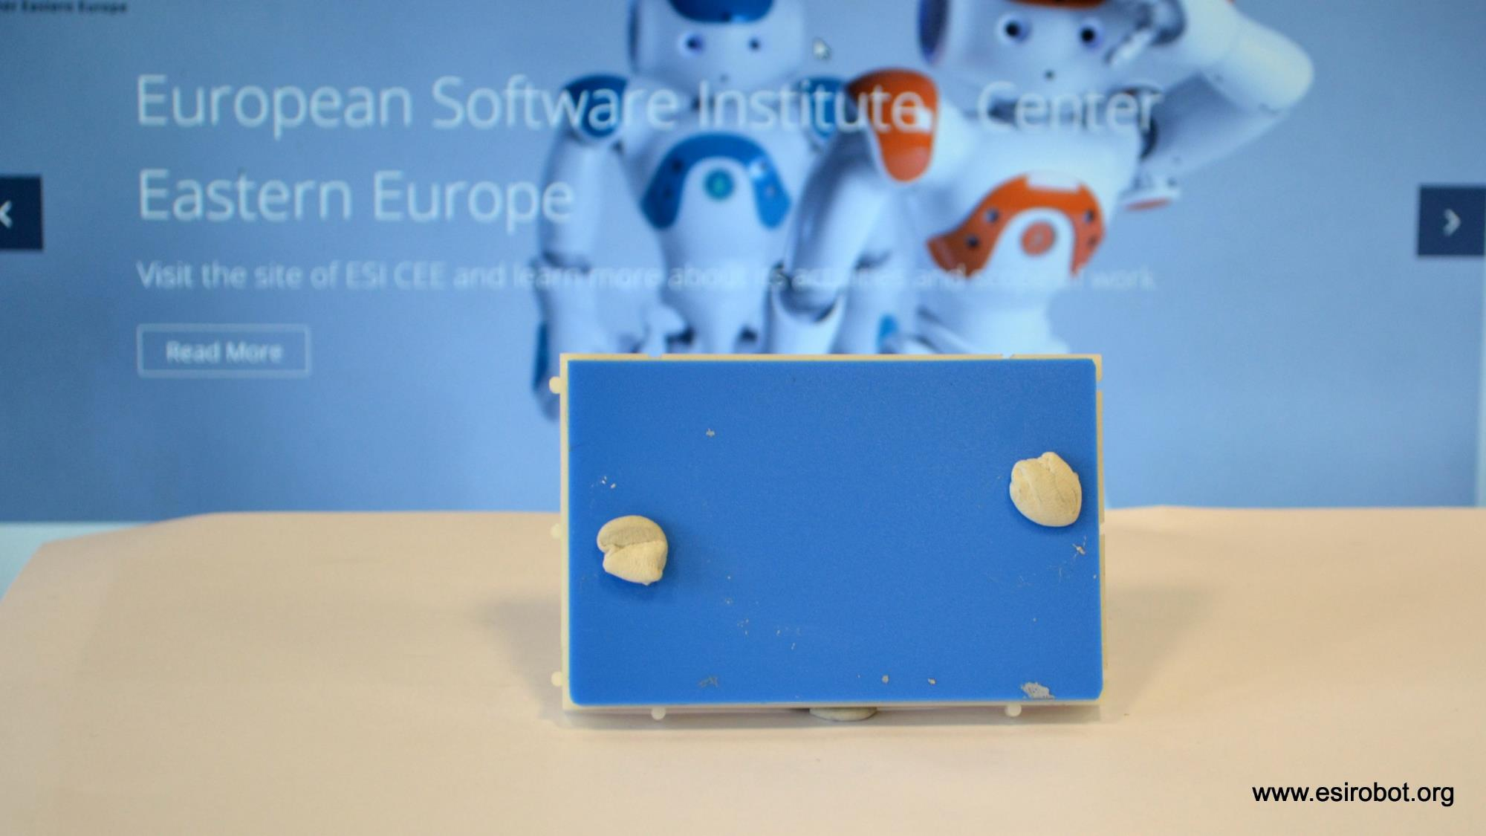
Използвай пластилин, за да закрепиш елемента.

Slide 23
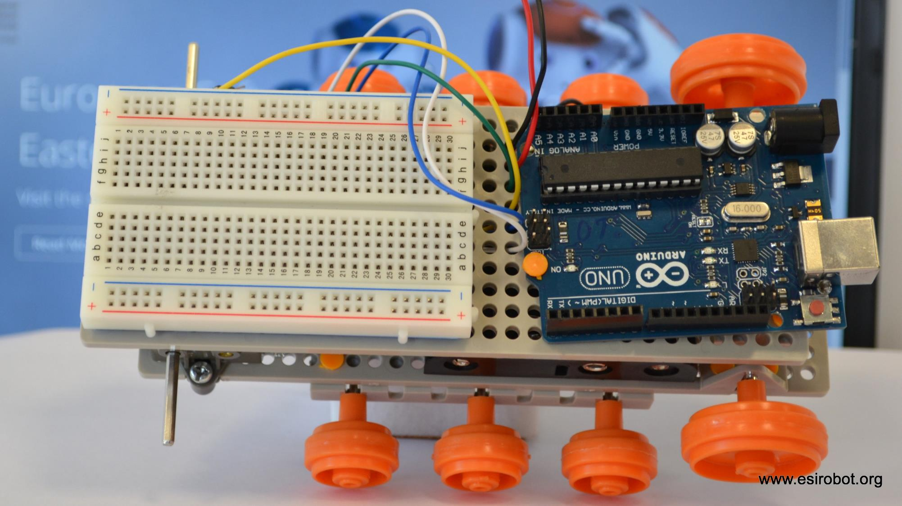
Внимавай с ориентацията на елемента! Много е важно!

Slide 24
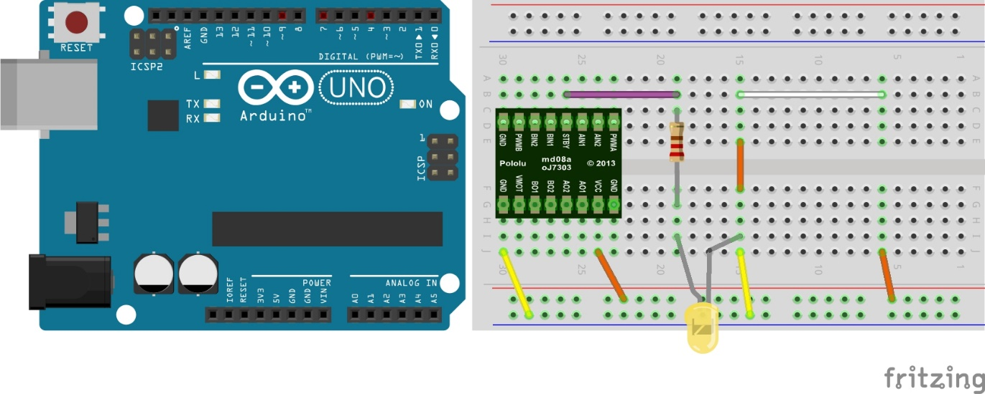
Обърни внимание на точното разположение и ориентация на платката за управление на моторите и светодиода!

Slide 25
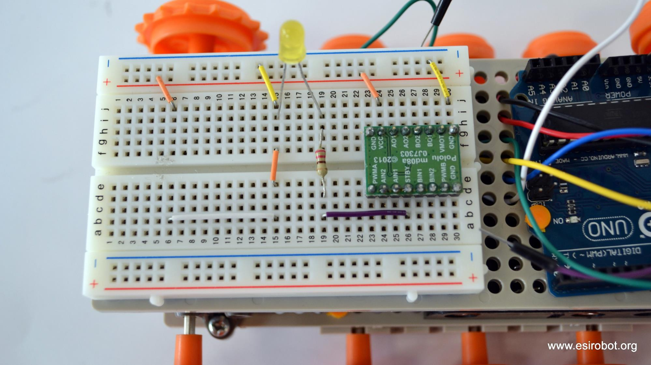

Slide 26
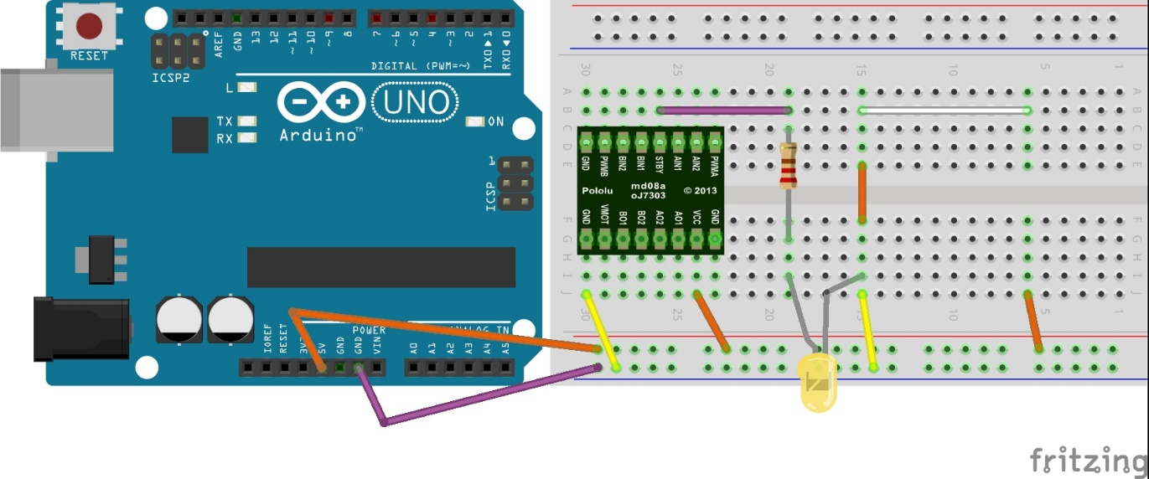
www.esirobot.org

Slide 27
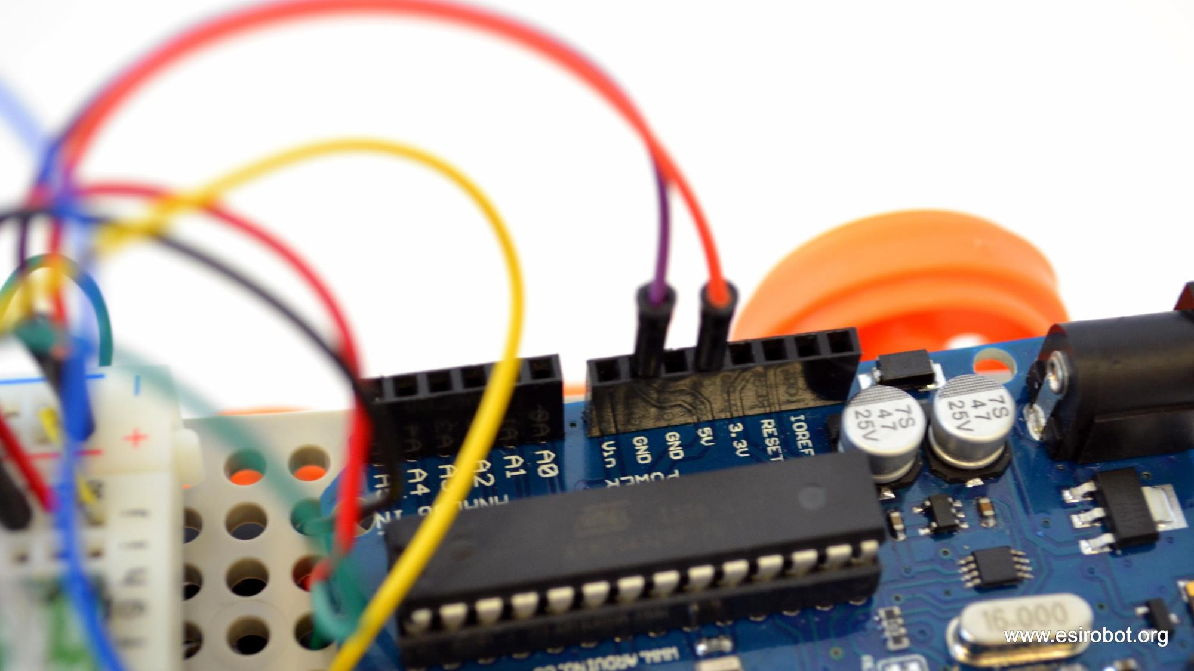

Slide 28
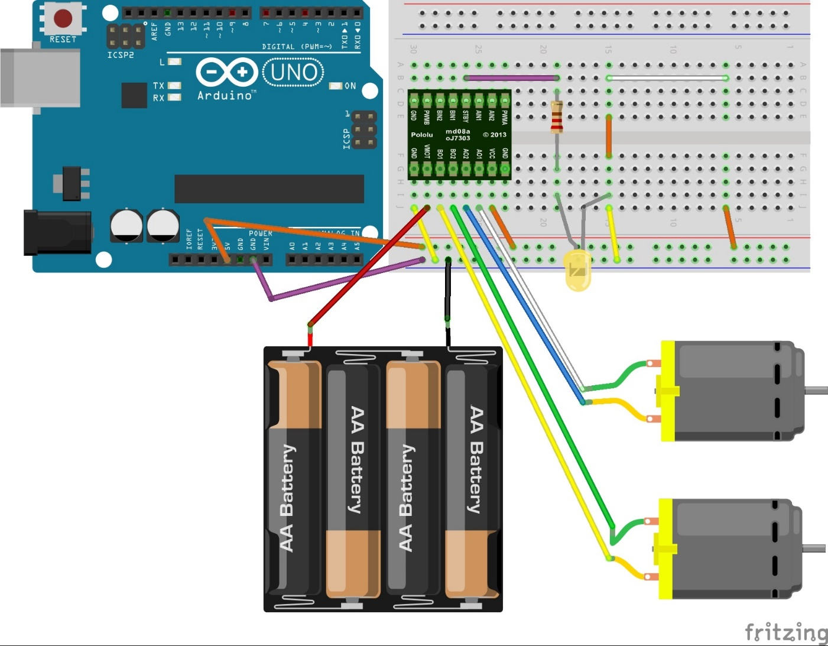
Показана е схема.
В реалния модел батериите и двигателите са между двете плочи на шасито, а проводниците са изведени през горната плоча на шасито.
www.esirobot.org

Slide 29
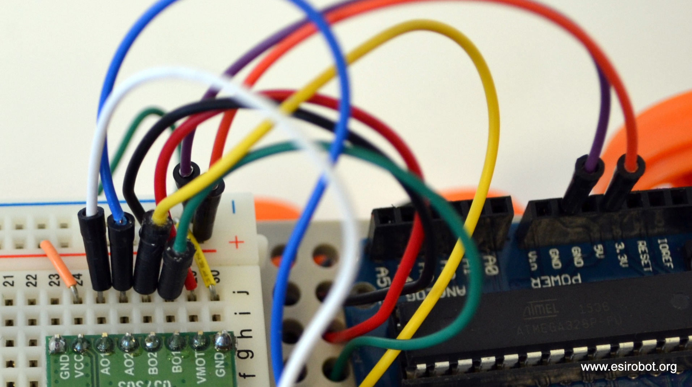

Slide 30
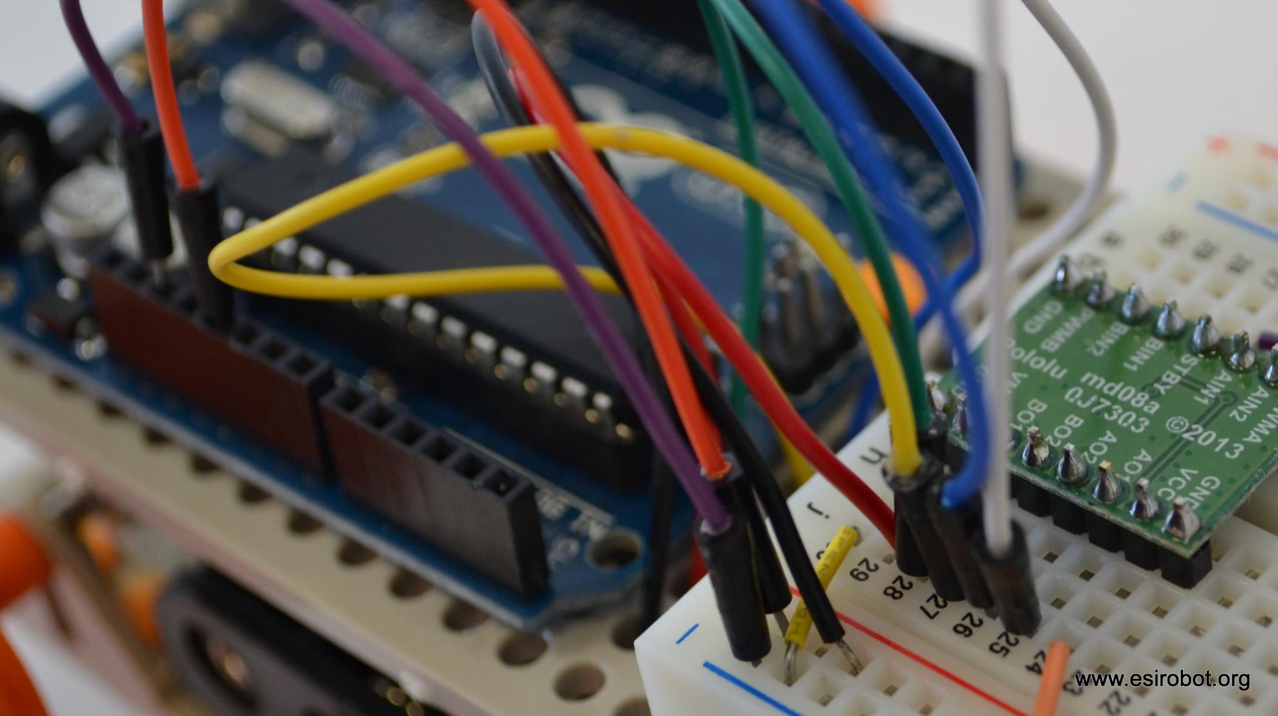

Slide 31
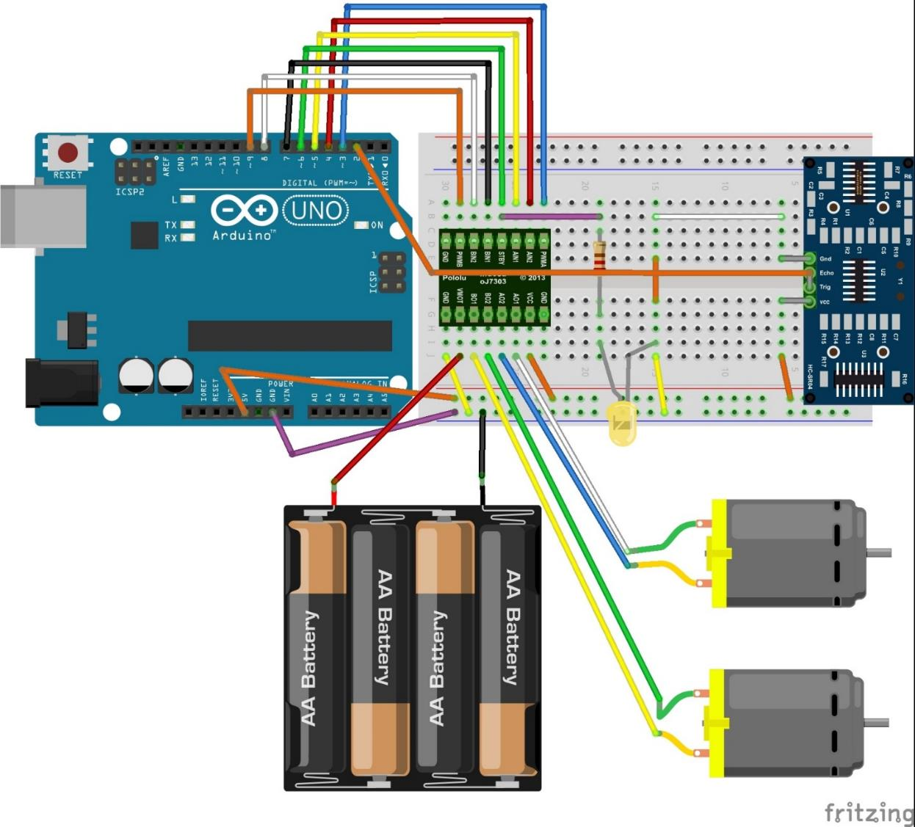
www.esirobot.org

Slide 32
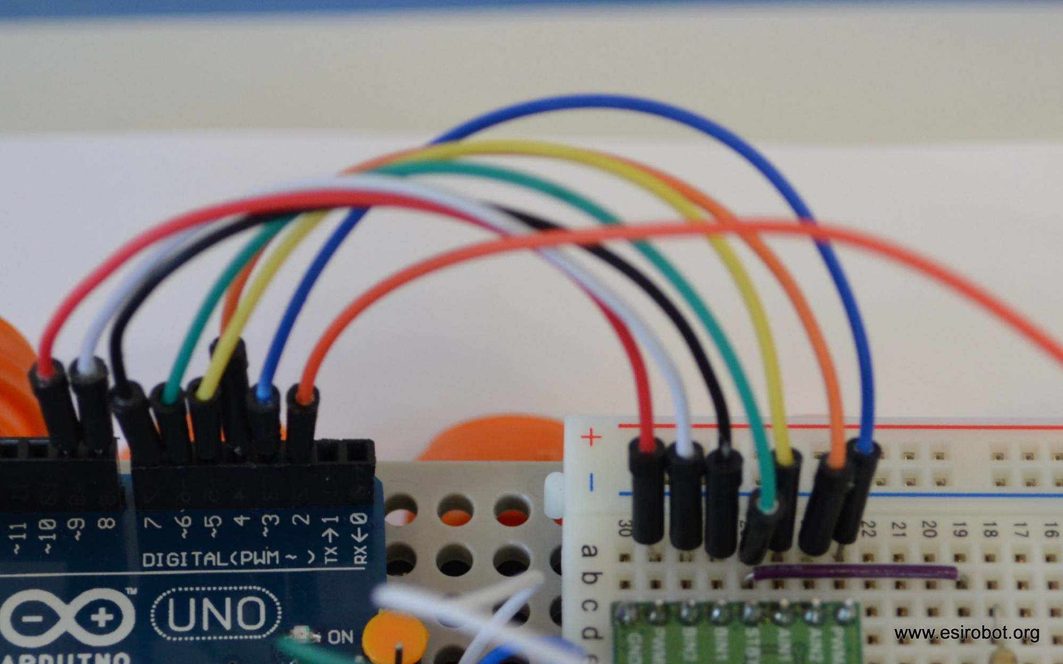

Slide 33
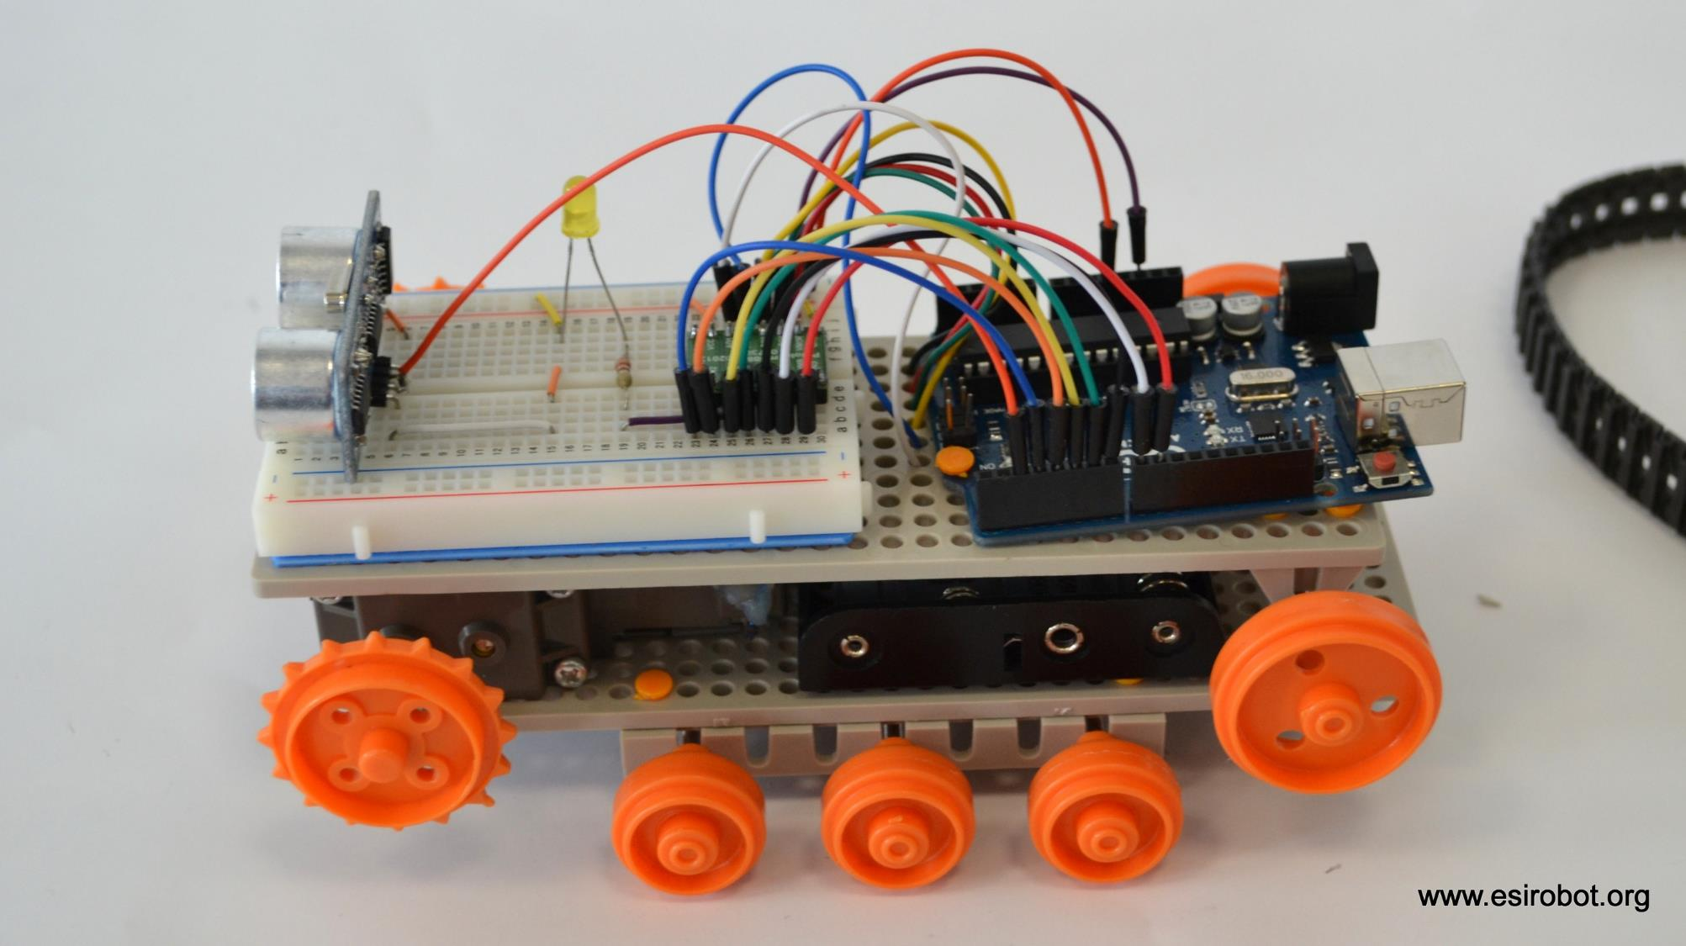

Slide 34
